Slide 1




CHÀO MỪNG
QUÝ THẦY CÔ
VÀ CÁC EM HỌC SINH

Slide 2

KHỞI ĐỘNG
NHÌN HÌNH ĐOÁN CHỮ

Slide 3
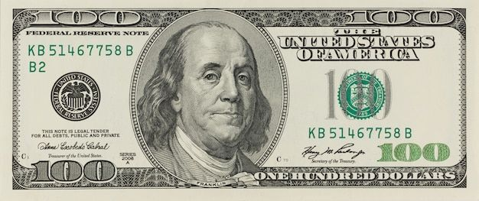


Đô la Mỹ ($)

Slide 4

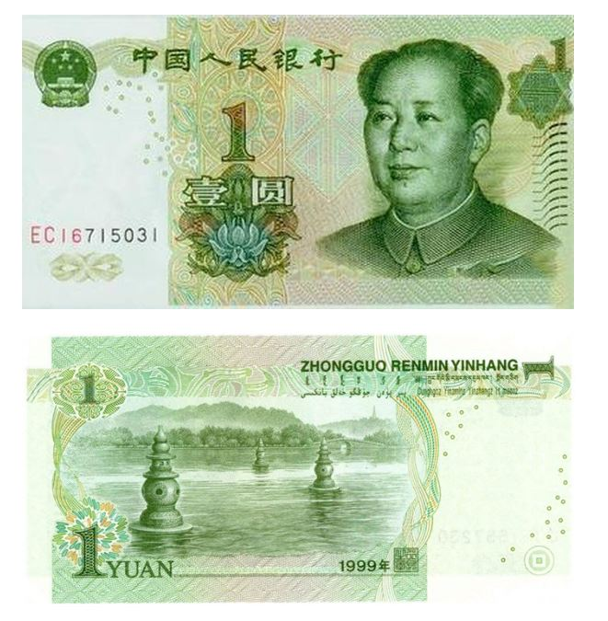
Nhân dân tệ

Slide 5

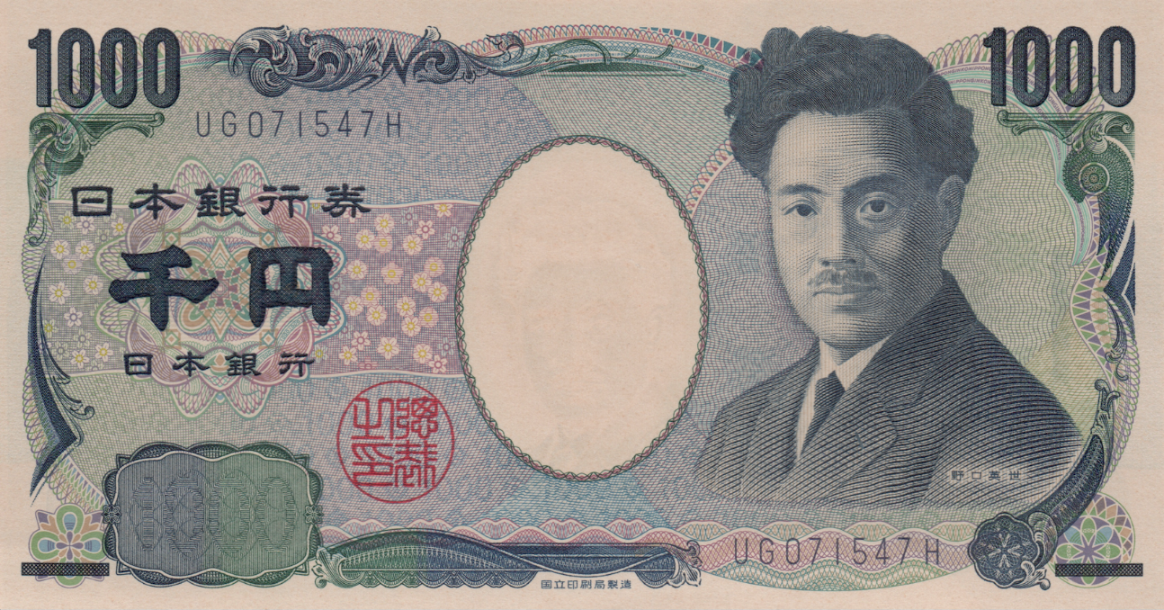
Yên (¥)

Slide 6


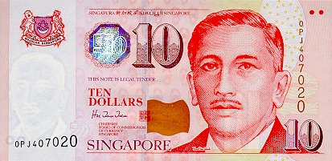
Đô la Singapore ($)

Slide 7

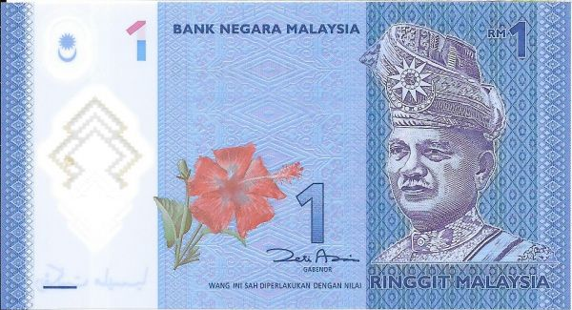
Ringgit (RM)

Slide 8


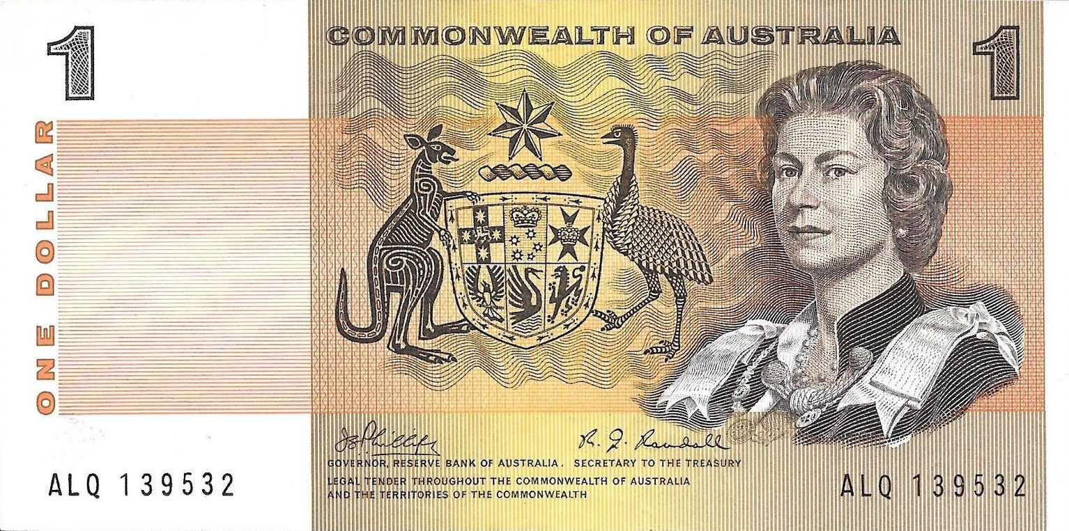
Đô la Úc ($)

Slide 9


Euro (€)

Slide 10

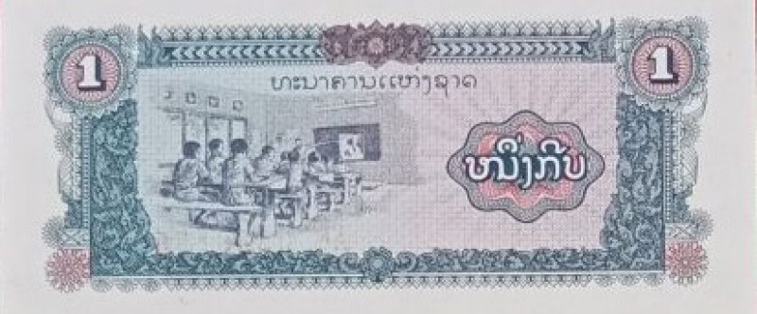
Kip (₭)

Slide 11

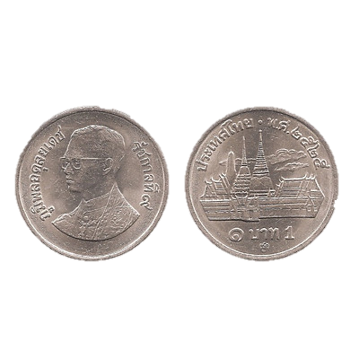
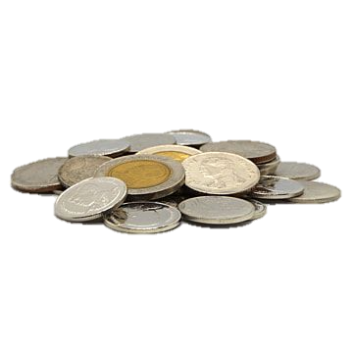
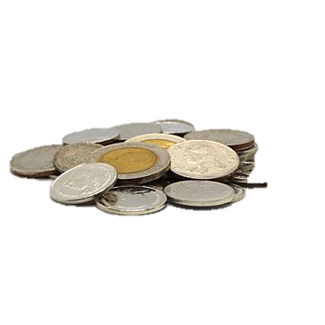
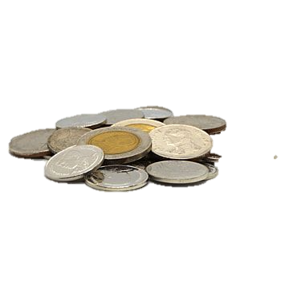
Baht (฿)
Baht (฿)

Slide 12

Bảng quy đổi
Tiền | Tỷ giá
Đô la Mỹ ( $ ) | 24.550đ
Nhân dân tệ | 3.449đ
Yên nhật (¥) | 165,72đ
Đô la Singapore ( $ ) | 18.309đ
Ringgit ( RM ) | 5.208đ
Đô la Úc ( $ ) | 16.203đ
Euro ( € ) | 26.795đ
Kip ( ₭ ) | 1.19đ
Baht (฿) | 691,55đ

Slide 13
CHÌA KHOÁ
CỦA
VIỆC TIẾT KIỆM?
Bài học hôm nay

Slide 14



GIÁO DỤC CÔNG DÂN 7
TIẾT 24 - BÀI 8
QUẢN LÍ TIỀN

Slide 15

CÂU HỎI ĐỊNH HƯỚNG
Hãy nêu
Một số nguyên tắc
quản lý tiền
hiệu quả?
Sử dụng tiền hợp lý, hiệu quả
Đặt mục tiêu và thực hiện tiết kiệm hiệu quả
Học cách kiếm tiền phù hợp

Slide 16
CÂU HỎI ĐỊNH HƯỚNG
Ý NGHĨA
CỦA VIỆC
BIẾT CÁCH
QUẢN LÍ TIỀN?
Giúp ta chủ động trong chi tiêu
Rèn luyện tính tiết kiệm, có dự phòng cho lúc khó khăn
Đầu tư cho tương lai

Slide 17


CÂU HỎI ĐỊNH HƯỚNG
Các con đã sử dụng phương pháp nào để quản lý tiền?
Và thấy nó đã hiệu quả chưa?

Slide 18
KHÁM PHÁ

Slide 19

TRẠM 1
Chi tiêu
TRẠM 2
Tiết kiệm
TRẠM 3
Tăng nguồn thu
Chi tiêu hợp lí, hiệu quả
Đặt mục tiêu và thực hiện tiết kiệm hiệu quả
Học cách kiếm tiền phù hợp

Slide 20



KHÁM PHÁ
TRẠM DỪNG THÚ VỊ
1 trạm trưởng
Nhiệm vụ: đứng tại trạm để giới thiệu, hướng dẫn các nhóm khác tìm hiểu thông tin và trải nghiệm.
TRẠM
2 báo cáo viên
1 thư kí
Thành viên ở các trạm sẽ thực hiện di chuyển theo 2 hành trình đến các trạm bạn để thu thập kiến thức và hoàn thiện phiếu BT.
Thời gian tối đa dừng chân ở mỗi trạm là 3 phút.
1
2
3
Kết thúc

Slide 21

KHÁM PHÁ
TRẠM DỪNG THÚ VỊ
Hành
trình
1
Trạm 1
Trạm 2
Trạm 3
Trạm 2
Trạm 3
Trạm 1
Hành
trình
2
Trạm 1
Trạm 2
Trạm 3
Trạm 3
Trạm 1
Trạm 2

Slide 22
1
SỬ DỤNG TIỀN
HỢP LÝ, HIỆU QUẢ

Slide 23
KẾT LUẬN
Chi tiêu có kế hoạch: Chỉ mua những thứ hoặc tiêu tiền vào những việc thực sự cần và phù hợp với khả năng chi trả của bản thân, với hoàn cảnh của gia đình và xã hội
Chỉ vay tiền khi thực sự cần và phải trả đúng hẹn

Slide 24

NHỮNG CỐNG HIẾN CỦA BILL GATES
CHO NHÂN LOẠI QUA HOẠT ĐỘNG TỪ THIỆN:
Năm 1999, Bill Gates đã quyên góp 20 triệu USD cho MIT nhằm hỗ trợ xây dựng phòng thí nghiệm máy tính
Năm 2000, vợ chồng tỉ phú Bill Gates đã thành lập quỹ Bill & Melinda hướng đến việc hỗ trợ tăng cường sức khoẻ và giảm nghèo. Đây cũng là quỹ tư nhân lớn nhất thế giới hiện nay.
Năm 2010, Bill Gates cùng nhiều tỉ phú khác cam kết quyên góp ít nhất một nửa tài sản của họ trong việc làm từ thiện.

Slide 25
2
ĐẶT MỤC TIÊU VÀ
THỰC HIỆN TIẾT KIỆM HIỆU QUẢ

Slide 26

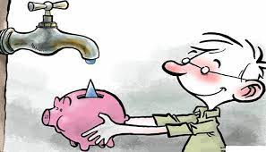


Để tiết kiệm ta cần:
- Đặt mục tiêu tiết kiệm
- Thực hiện tiết kiệm mọi lúc, mọi nơi, mọi thứ như: thức ăn, điện, nước, tài nguyên thiên nhiên, thời gian….

Slide 27

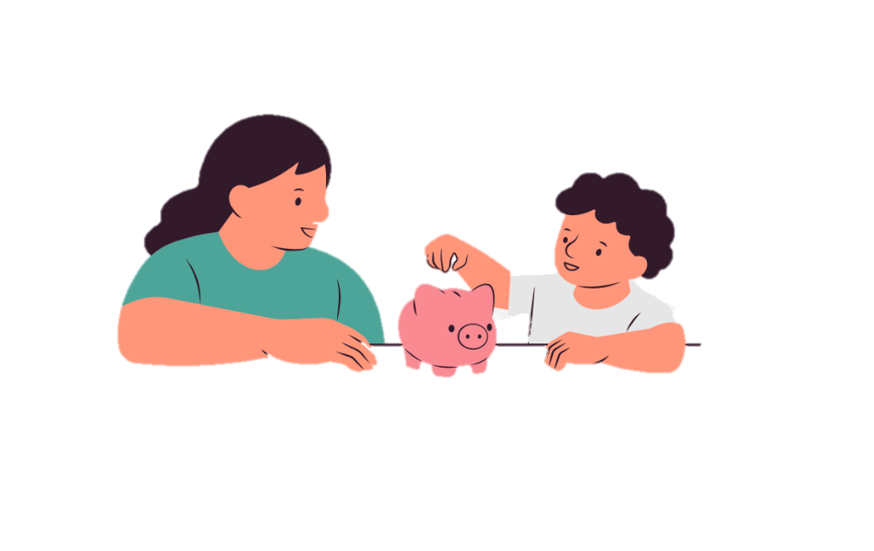
THỜI GIAN LÀ VÀNG BẠC!
Hãy dùng thời gian vào những việc có ích và ý nghĩa, đừng sa đà vào những việc vô bổ như mải mê chơi game, lướt điện thoại…

Slide 28

Đến chết vẫn hà tiện

Slide 29
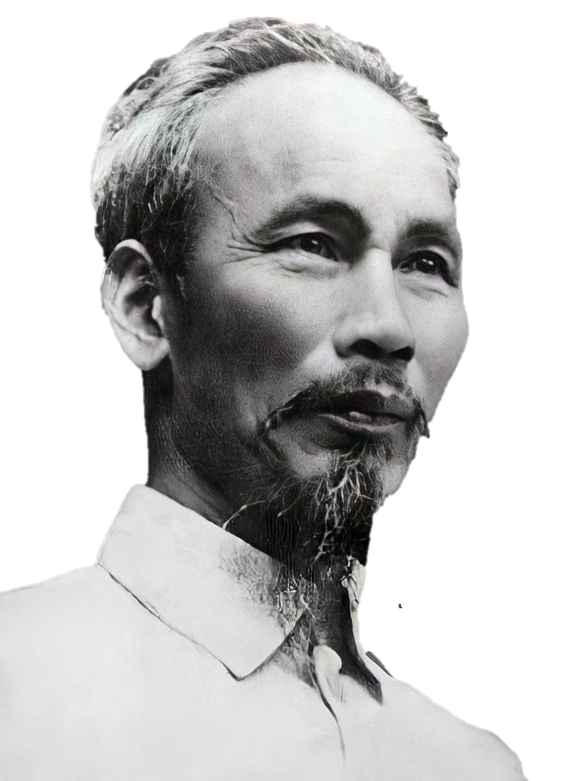
Bác Hồ của chúng ta luôn nêu cao tinh thần gương mẫu về lối sống giản dị và thực hành tiết kiệm.
Tiết kiệm theo Bác là “không xa xỉ, không hoang phí, không bừa bãi”, nhưng cũng “không phải là bủn xỉn, tiết kiệm không phải là ép nhịn ăn, nhịn mặc mà chi tiêu ở những việc cần thiết, thể hiện nếp sống văn minh.”

Slide 30
3
HỌC CÁCH KIẾM TIỀN
PHÙ HỢP

Slide 31
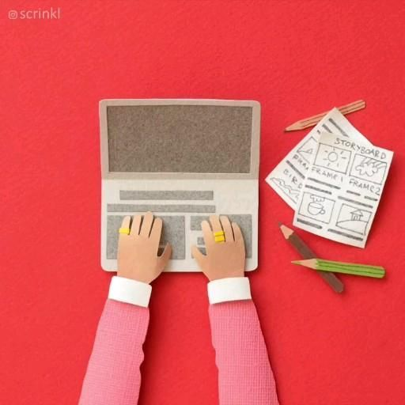

CÁCH KIẾM TIỀN PHÙ HỢP
Viết bài cho các báo
Làm cộng tác viên bán hàng online
cho các cơ sở uy tín

Slide 32
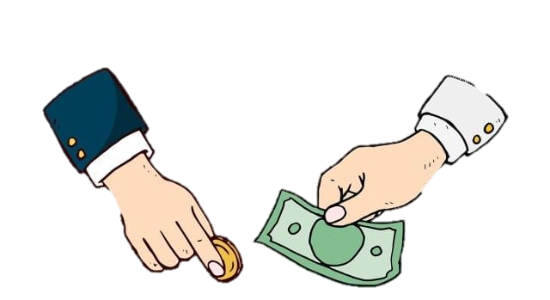
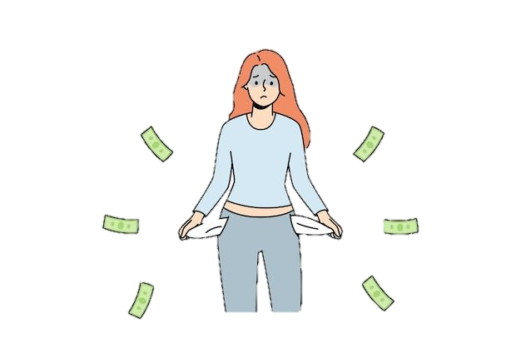
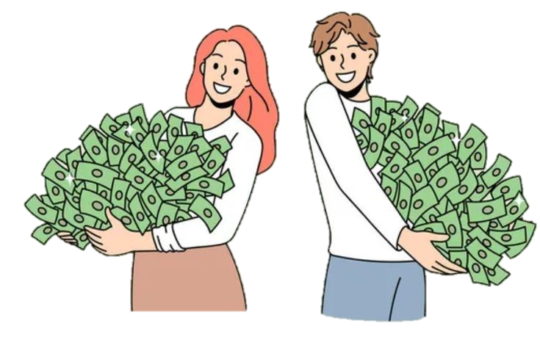

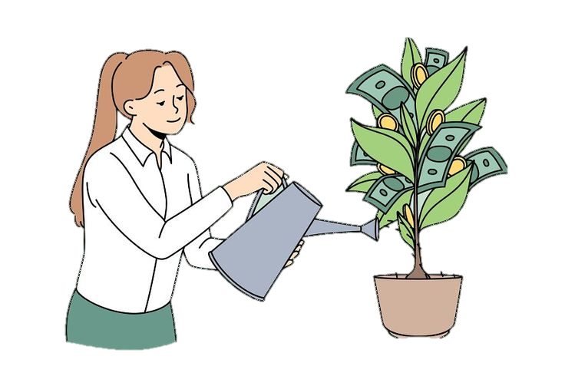
CÁCH KIẾM TIỀN PHÙ HỢP
Ngân hàng là đơn vị trung gian nhận tiền của người có tiền nhàn rỗi và cho những người cần tiền vay để sản xuất, kinh doanh, tiêu dùng, đầu tư,...
Khi tiết kiệm được một khoản tiền mà chưa có nhu cầu chi tiêu, em có thể nhờ bố mẹ gửi hộ tiền vào ngân hàng để được hưởng tiền lãi làm cho số tiền mình có tăng lên.

Slide 33

Cách người do thái dạy con
Chi tiêu
hàng ngày
Từ
thiện
Tiết
kiệm
Đóng
thuế
Đầu tư

Slide 34



Một số nguyên tắc quản lí tiền hiệu quả
Nguyên tắc 1
Nguyên tắc 2
Nguyên tắc 3
Chi tiêu hợp lí, hiệu quả
Đặt mục tiêu và tiết kiệm hiệu quả
Tăng nguồn thu

Slide 35
LUYỆN TẬP

Slide 36


Tình huống
“Phụ giúp bố mẹ có phải cách kiếm tiền?

Slide 37


Làm việc nhà
Giúp bố mẹ làm việc

Slide 38

CÙNG NHAU
LEO NÚI
https://app.nearpod.com/?pin=UD93A

Slide 39
Vận dụng

Slide 40
NHIỆM VỤ VỀ NHÀ
Em hãy cùng với nhóm bạn thực hiện một dự án nhằm tạo nguồn thu phù hợp với khả năng của học sinh để có tiền giúp đỡ một bạn có hoàn cảnh khó khăn trong trường.
Thời gian dự kiến: 26/3/2024

Slide 41


CẢM ƠN QUÝ THẦY CÔ VÀ CÁC EM!

